Slide 1
為什麼要有這個“課“？
這樣的歌聲才算好聽？你知道自己唱歌的歌聲好聽嗎？自己聽自己唱跟別人聽自己唱的歌聲會不同嗎？
有好的tone，但可以有更好的歌唱“技巧“，來使歌聲更有感染力！
很多人，可能不知道怎麼使歌聲更好聽。“好聽的歌聲“，不見得一定是天生的，有大部分是可以訓練的。
了解“人聲“，發聲的機制，會幫助了解從何去訓練能有好的”歌聲“。

Slide 2
控制氣息是歌唱的基本功：
巴比麥非林曾說過【人聲就是上帝賜與最好的樂器】 - 歌唱”是天然“樂器”，了解“樂器”的發聲機制
控制氣息的機制-胸部，腹部
調節音的高低機制-聲帶
模仿“氣球”的放氣大小快慢及如何發出音的高低

Slide 3
腹式呼吸：
Video: 快速學會腹式呼吸(學唱歌的重要觀念系列1)-唱歌技巧教學#1｜SV科學歌唱
Video: 腹式呼吸如何练习?|唱歌技巧教学Singing Skills/Abdominal Breathing
Video: 悦活汇声乐课堂 第一期 唱歌的气息 - tip: 驚訝式呼吸
觀察一首歌需HOLD住很長的地方，在此之前，準備好呼進大量的氣
分組練習

Slide 4
音準,音域：
了解自己的音域
觀察一首歌的最高及最低音，是不是超過自己的音域

Slide 5
音準,音域：
為何強調訓練提升高音音域
高音有爆發力，感染力
許多表達，氣聲，假聲，真假聲轉換
唱不上去，可練習用“假聲”
大部分現代詩歌歌曲最高音是D4/E4,很多傳統詩歌歌譜最高音是E4/F4/F#4,最好能練習唱到G4

Slide 6
音準,音域：
練習音階，了解目前自己的音域
分組練習

Slide 7
音準,音域：
維持音準 – 聆聽， 模仿， 演練
Video: 如何維持音準 天韻音樂教室 010

Slide 8
如何歌唱有感染力：
什麼是有Trained過的歌唱聲音？
Video: 17岁女孩郭沁演唱《美若黎明》
抑揚頓挫–練習咬字講話
氣息，氣音，假音，顫音，尾音，共鳴（人聲擴音器）等控制歌聲
尾音
尤其拉長音尾音的韻母，Hai,Hang,Tian,Hao
Video: 歌唱祕訣之如何唱好尾音 天韻音樂教室 002
尾音

Slide 9
如何練習vibrato（抖音）：
抖音：
具有情感表達的功用
人耳聽起來好聽，樂器都運用此一特性
尤其每句長尾音，適度，幅度，快慢，韻母落處處理
Video: 抖音怎麼練？#1-裝飾音教學系列(1)唱歌技巧教學#19｜SV科學歌唱
Video: 抖音怎麼練？#2-裝飾音教學系列(2)唱歌技巧教學#21｜SV科學歌唱
Video: 歌唱祕訣之搶救抖音大作戰 天韻音樂教室 001

Slide 10
和(合)聲：
和聲 -》 是另一旋律的編排，在與主旋律與伴奏的搭配下，能使整首歌曲更“好聽“，Praise Team了解和聲，有助於與Worship Leader與伴奏樂手的配搭。例子：
詩班（多部和聲）- Appreciation
Praise Team – backup vocal(助唱，和聲）
樂器伴奏
編曲
VIDEO -“如何即興和音呢?(和聲和音教學系列1)”

Slide 11
和聲：
和弦理論簡介
三大和弦-三度加上小三度
三小和弦-小三度加上三度
他們的調性(Major/Minor)就是取決於第3音，所以為什麼我們即興和聲通常用三度和聲
以 C 調來說,主要和弦 C(135), Dm(246),Em(357),F(461),G(572),Am(613),Bdim(724)(很少用，可以用V7, G7 來代替）

Slide 12
和聲：
編排和聲：
以 C 調來說,主要和弦 C(135), Dm(246),Em(357),F(461),G(572),Am(613),Bdim(724)(很少用，可以用V7, G7 來代替）
基本上是三度，但若是主旋律是三和弦的最後一個音，和聲是用四度
Match 和弦 - 比如說 3, 要配主旋律的 5, 6 或 7 以 C 調來說，看看和弦是 C, Am 或 Em; 比如說 2, 要配主旋律的 4 或 5 以 C 調來說，看看和弦是 Dm 或 G

Slide 13
和聲：
和弦理論簡介
C G7 Am C G
|3 3 4 5|5 4 3 2|1 1 2 3|3 2 2 -|
三度和聲：
|5 5 6 1|7 6 5 4|3 3 4 6|5 4 5 -|
最後一小節用|5 4 5 -| 或 |5 4 4 -| 或 |5 5 5 -| 那個比較好？
Demo：Sibelius – “快樂頌”
Practice: 唱“快樂頌”的二聲部
記得要有下課

Slide 14
和聲：
三度：
為什麼不用一度，五度？（一，三，五度都是和弦組成音）
一度（或高八度）不是和聲，而是合唱
五度太高，相對於主旋律一度音
三度是決定大調與小調的主要決定音
| 1 1 2 3 | 4 2 1 7 | <-(可用低三度) | 3 3 4 5 | 5 4 3 2 |（高三度） -> | 5 5 6 1 |7 6 5 4 |
與和弦相合

Slide 15
和聲：
三度：
簡譜練和聲-學會將五線譜轉成簡譜
什麼調號
然後用簡譜記譜
再往上用三度（音若太高，往下四度,就是往上的五度音）
LWEC詩歌有打簡譜，可以跟著練習即興和聲，例如上週的詩歌
和散那，十架的愛，一生一世（echo, fill in, 三度和聲）

Slide 16
和聲：
三度：
學會“黏”主旋律，跟隨著主旋律高低起伏，
對不熟主旋律的歌，“黏”著主旋律
Tension -> Resolution，音不和諧，馬上回到和弦組成音
和聲要“輕”，“柔”，像“笛子”

Slide 17
和聲：
合音的編排
和聲：即興三度，若有時間可作更多的和聲變化編排
Echo, Fill in, 對位
和聲和對位本質上是相通的，都是用同樣的和弦和聲來構建縱向上和橫向上的音樂運行的規則。不同的是，和聲在橫向和縱向上相對更關注縱向上的規則，對位相對更關注橫向上的規則。說得更通俗一點，和聲關注的是三度結構的和弦的使用方法和之間的連接的規則和邏輯，對位關注的是在保證縱向和聲符合規則的情況下的每個聲部橫向上的運行。
-》例子：“每時準我要吟詩-上帝幫助我”
轉 Key（升半或全音），變化及增加力度及高潮
原則：變化（不重複），不單調，層次堆疊
利用電腦軟體工具來編排 - 聽看看好不好聽

Slide 18
【每時准我要吟詩、上帝幫助我】[閩南語]
詩集：王子08 - 有一道光，8
每时准我要吟诗
词曲：张益瑞，洪启元
上帝帮助我
词曲：李约翰，邱克勤，洪启元
天光的時准，我欲吟詩，因為祂造日頭，祂賞賜雨水，
暗暝的時准，我欲吟詩，感謝祂擱照顧阮一日。
春天的時准，我欲吟詩，樹頭風吹微微，花蕊獻香味，
年尾的時准，我欲吟詩，感謝祂擱看守阮一年。
阮的人生親像一齣戲，有時歡喜有時心傷悲，
有祂引導愛疼和安慰，酸苦的寒冬也會變春天。
少年的時准，我欲吟詩，雖然阮有跌倒，有祂在身邊，
年老的時准，我欲吟詩，一生嘔咾開嘴攏為祂，
耶和華！引導我出迷路，耶和華！堅固我的腳步。
日時暝時來照顧，攏無嫌艱苦，我出我入祂保護，我攏免煩惱，
我舉目向山，我的幫助對叨落來，上帝幫助我，祂的信實到萬萬代。

Slide 19
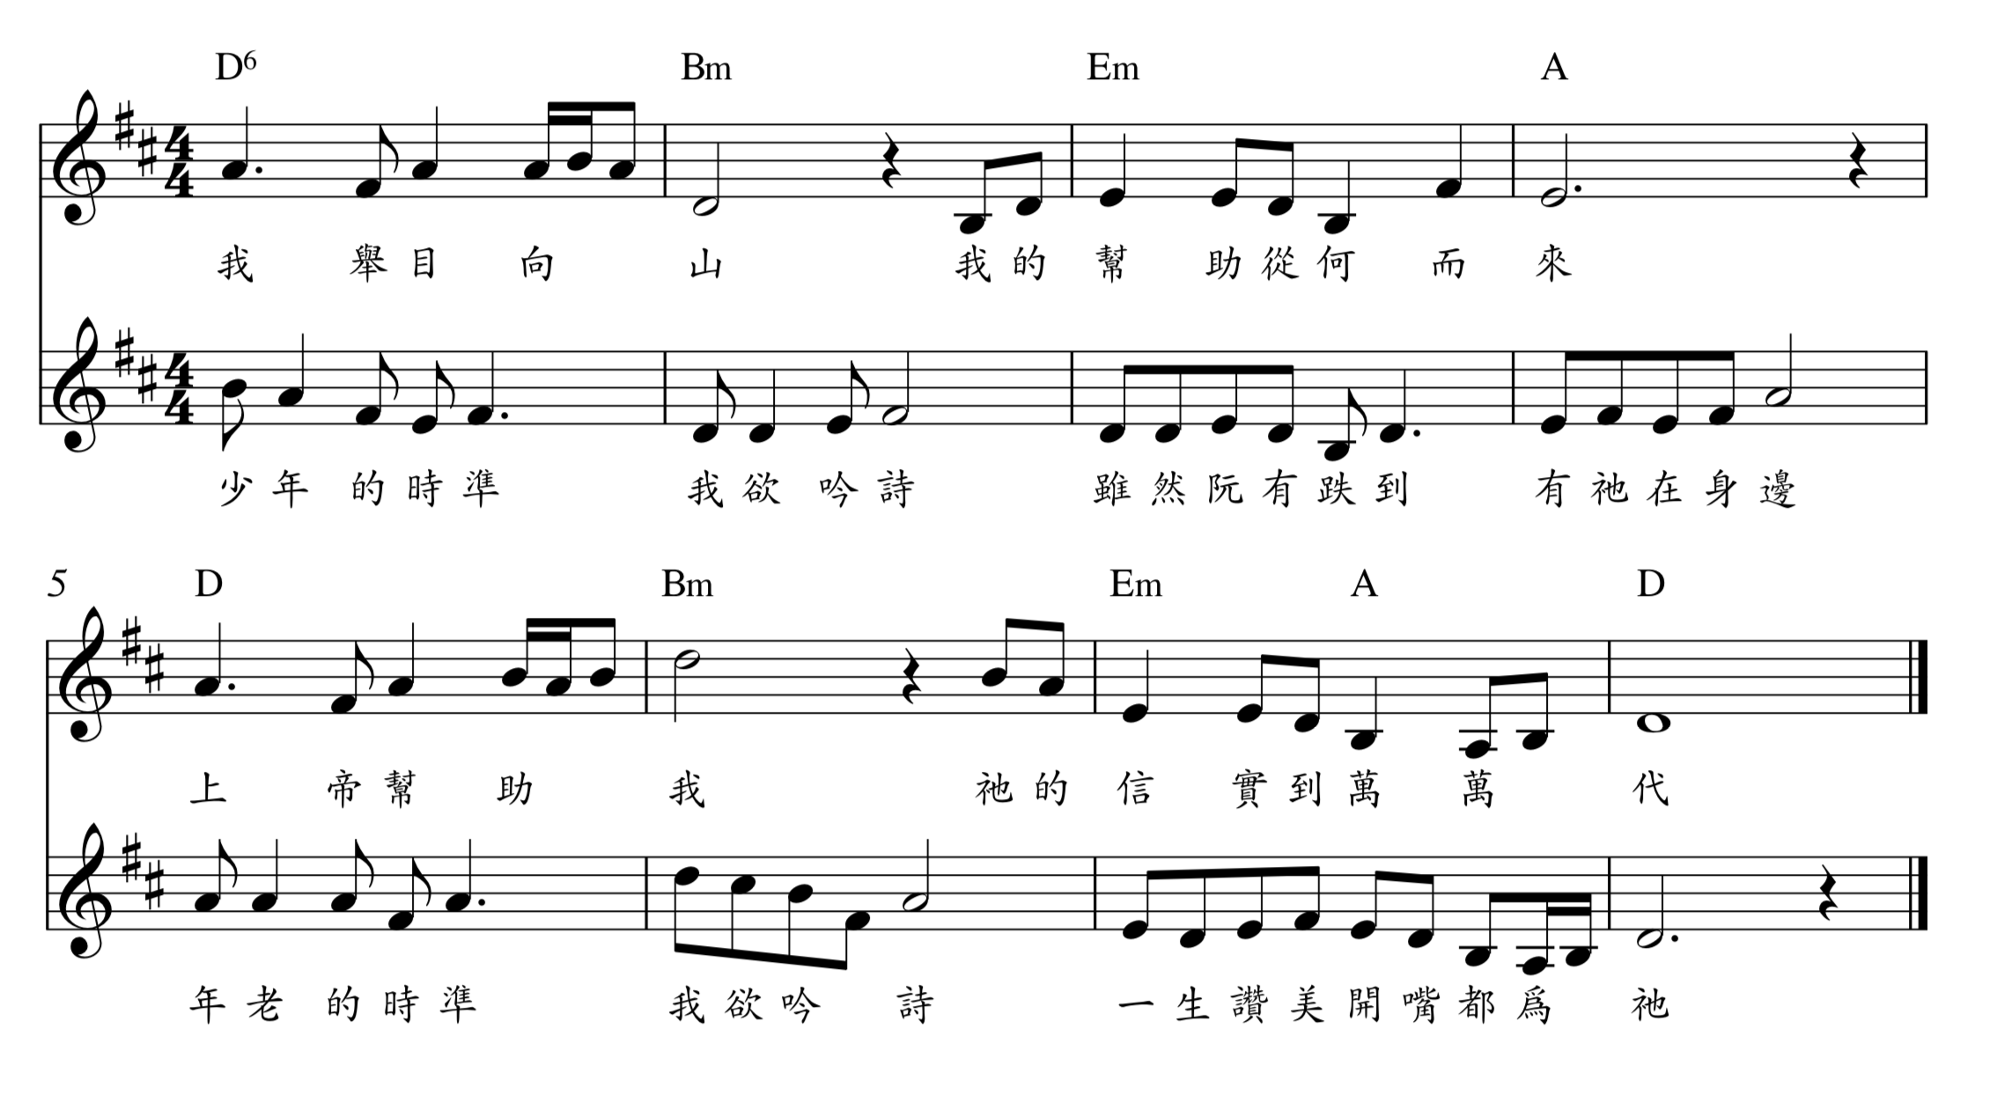

Slide 20
和聲：
練習要領 –
熟悉及練習和弦的三度音
練習寫下和聲譜
練習一邊唱及一邊聽主旋律，及伴奏
練習，練習，再練習；聽自己的和聲錄音

Slide 21
和聲：
Homework: （email五線譜）
練習用”從早晨到夜晚”,將二聲部由五線譜轉成簡譜
下一個Session，練習交替唱”從早晨到夜晚”的主旋律及二聲部

Slide 22
認識音響系統及相關器材：
音響系統（Mixer），設備，接線

Slide 23
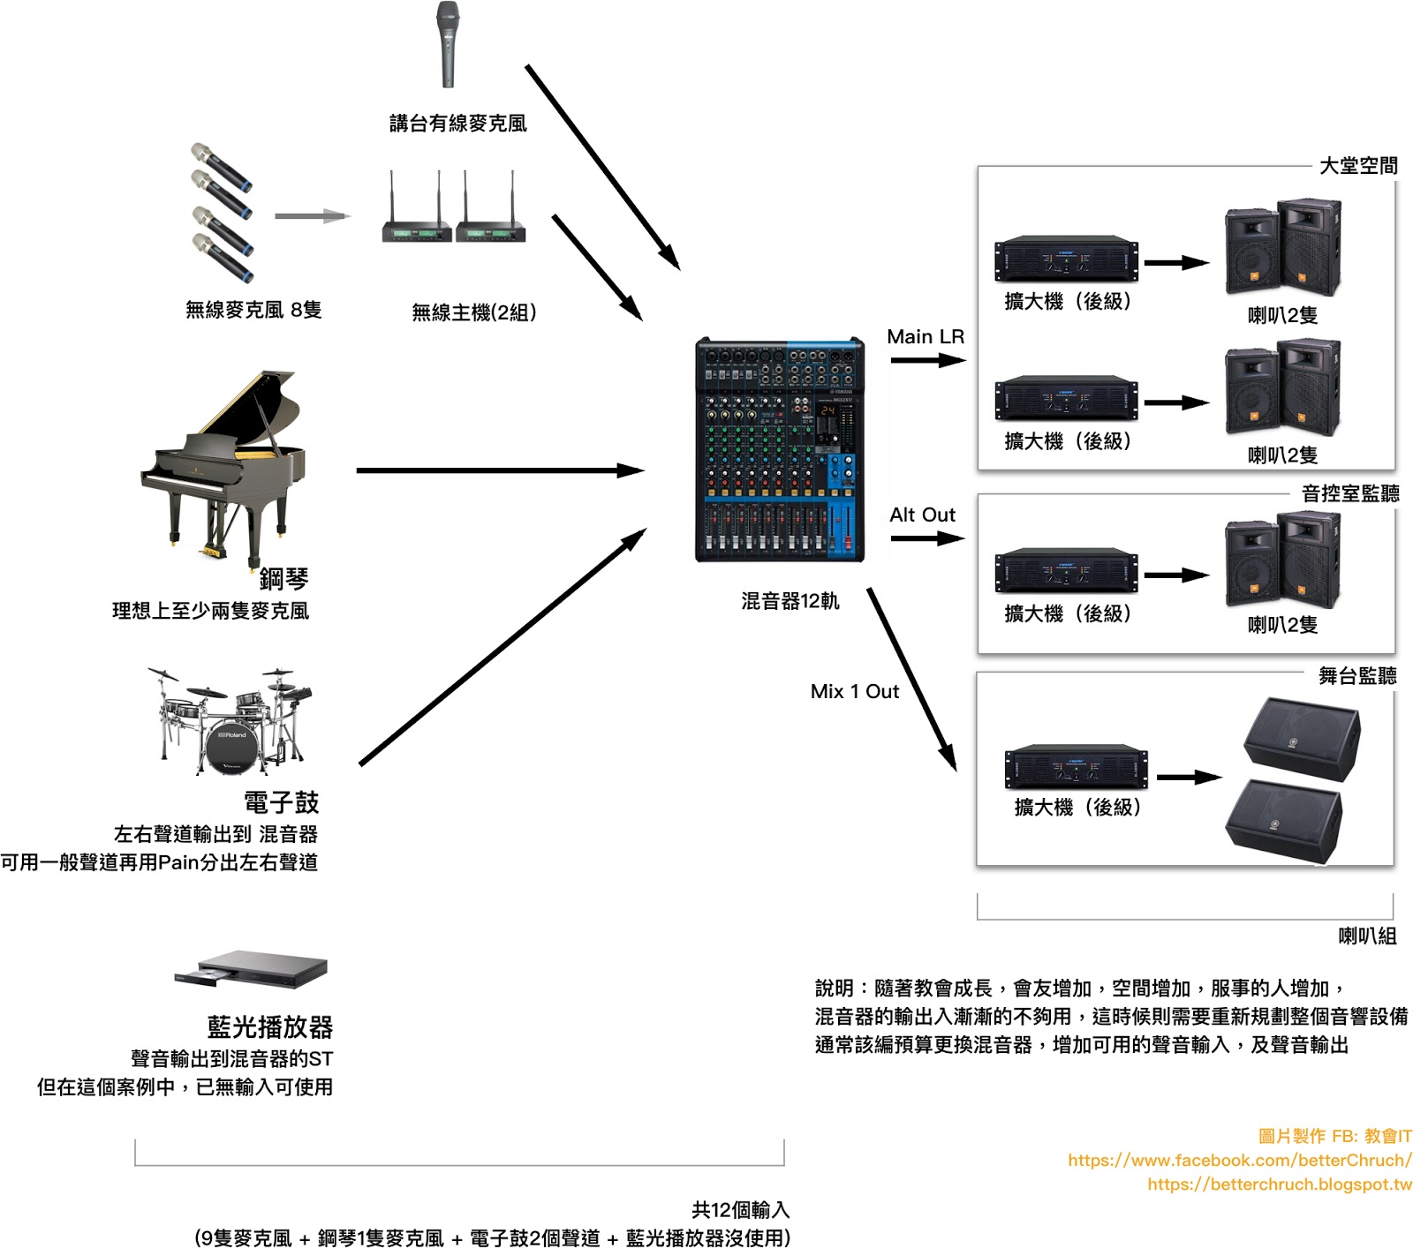
音響系統：

Slide 24
如何正確使用麥克風：
有線及無線（需要電池）
麥克風手持角度不同，如何影響音色及音量

Slide 25
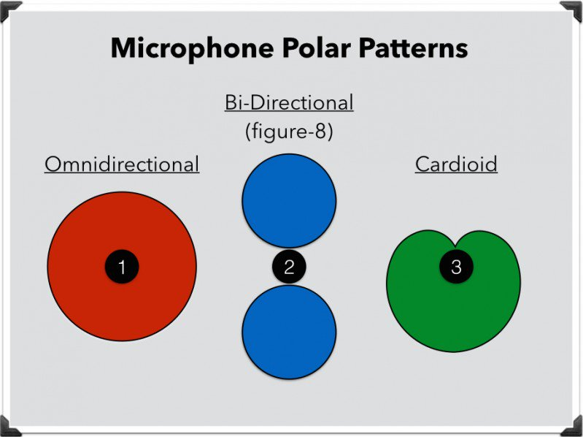
如何正確使用麥克風：
Microphone Polar Patterns

Slide 26
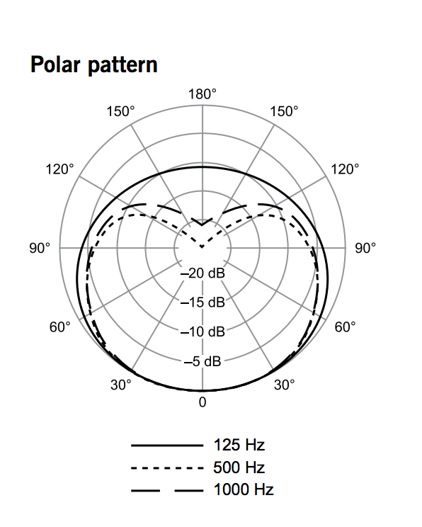
如何正確使用麥克風：
Popular vocal Shure sm58（Cardioid type） polar pattern:

Slide 27
如何正確使用麥克風：
維持同一麥克風姿勢（角度正對麥克風及適當距離），除非需要特別效果
避免“噴”音

Slide 28
如何正確使用麥克風：
維持保護及保養麥克風
不拍打麥克風或避免麥克風掉落地面
不任意插上或拔掉接線 - 確定關掉影響系統之後，才拔掉接線

Slide 29
大堂前置揚聲器（Front Speakers）- 舞台監視器揚聲器（Monitor）：
Front Speakers and Monitor的用途
大堂前置揚聲器 – 給會眾聽的
舞台監視器揚聲器 – 給舞台Praise team聽的
monitor speakers/in-ear monitor

Slide 30
大堂前置揚聲器（Front Speakers）- 舞台監視器揚聲器（Monitor）：
Front Speakers and Monitor的用途
大堂前置揚聲器 – 給會眾聽的
舞台監視器揚聲器 – 給舞台Praise team聽的
monitor speakers/in-ear monitor

Slide 31
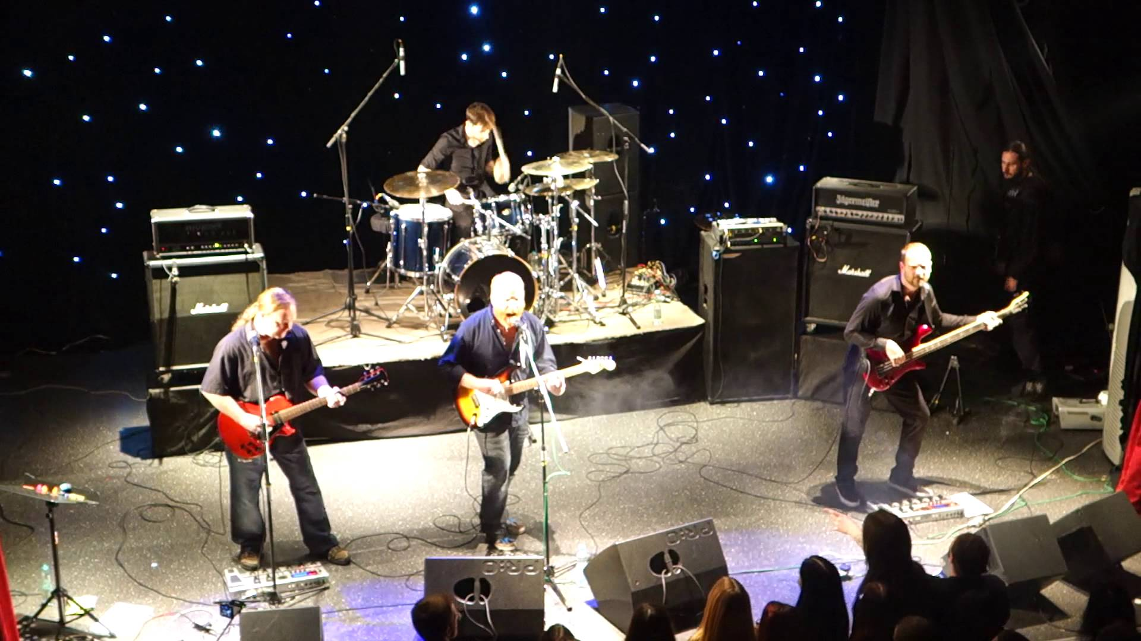
大堂前置揚聲器（Front Speakers）- 舞台監視器揚聲器（Monitor）：
monitor speakers

Slide 32
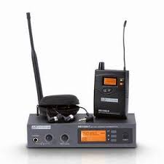
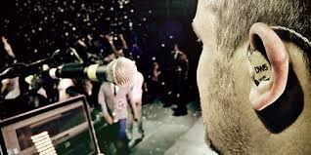
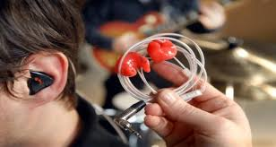
大堂前置揚聲器（Front Speakers）- 舞台監視器揚聲器（Monitor）：
in-ear monitor

Slide 33
等化器（EQ）, 餘響（或迴響，Reverb）， 壓縮限幅器（Compressor）：
等化器（EQ）, 餘響（或迴響，Reverb）， 壓縮限幅器（Compressor）
等化器（EQ）
餘響（或迴響，Reverb）
壓縮限幅器（Compressor）

Slide 34
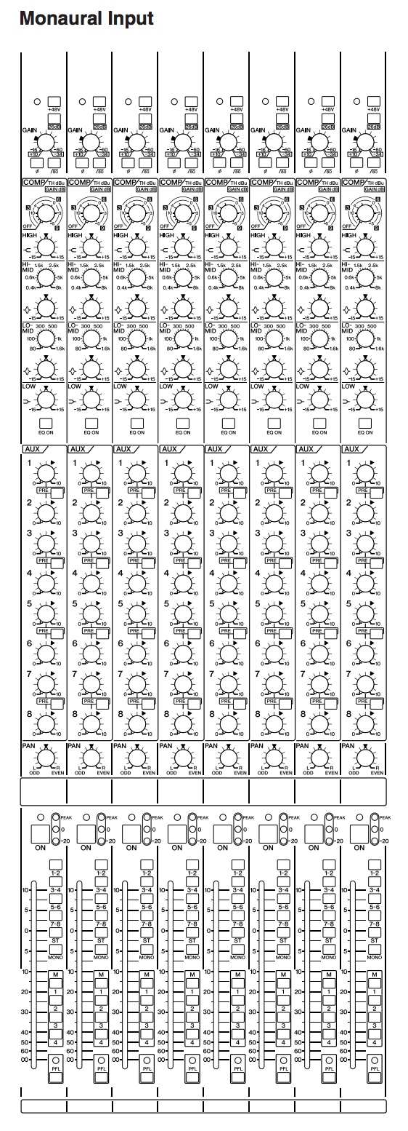
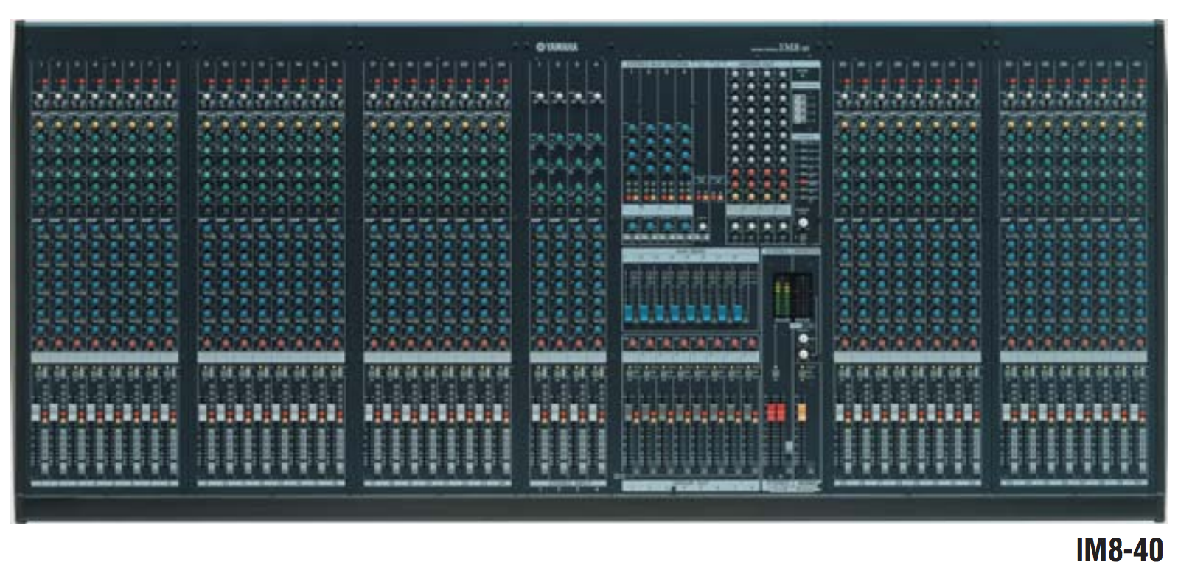
等化器（EQ）, 餘響（或迴響，Reverb）， 壓縮限幅器（Compressor）：

Slide 35
等化器（EQ）, 餘響（或迴響，Reverb）， 壓縮限幅器（Compressor）：

Slide 36
做個稱職的backup vocal ：
如何與Worship Leader良好配搭
歌曲結構，重複的地方，注意Worship Leader的手勢，提詞
Teamwork:參加Rehearsal，儀態，服裝，彼此配搭（PPT操作員也是團隊之一）
平常自己就是敬拜者

Slide 37
做個稱職的backup vocal ：
注意自己是“伴唱”，“助唱”的角色
服從Worship leader的指示
小心音量-避免過多或過小(Echo部份可以大聲）
不過多的裝飾音及使用合聲要適當,適時

Slide 38
做個稱職的backup vocal ：
學會各種技巧，好像畫家，能擁有更多的彩色及不同的畫筆來表現
動作要大但不誇張
學習編排合唱及和聲-變化（Ex.最後一句結束唱高八度），不重複，有層次

Slide 39
做個稱職的backup vocal ：
精益求精，每天求進步
聆聽， 模仿， 演練-多觀摩學習好的敬拜帶領，學習如何讓歌聲能讓聽眾被感染，被帶動
不見得是要音樂科班出身，但把握機會參加各種敬拜讚美及相關歌唱音樂技巧訓練研習講座
善用手機/iPad app（隨時隨地練習），電腦音樂軟體（Sibelius, Finale, etc)，網路資源（Youtube,Facebook, etc)

Slide 40
做個稱職的backup vocal ：
精益求精，每天求進步
善用手機/Tablet app（隨時隨地練習）
網路資源（Youtube,Facebook, etc)
歌唱技巧
練習主旋律（唱熟），和聲（Youtube練習和聲，三度和聲音感，買和聲譜）
電腦音樂軟體（Sibelius, Finale, etc)

Slide 41
做個稱職的backup vocal ：
Q & A
台上注意事項，如何言行
台上臨時出各種差錯時，如何處理應對

